Slide 1

Implémentez un modèle de scoring
P7 – Parcours Data Scientist – Adeline Le Ray

Slide 2
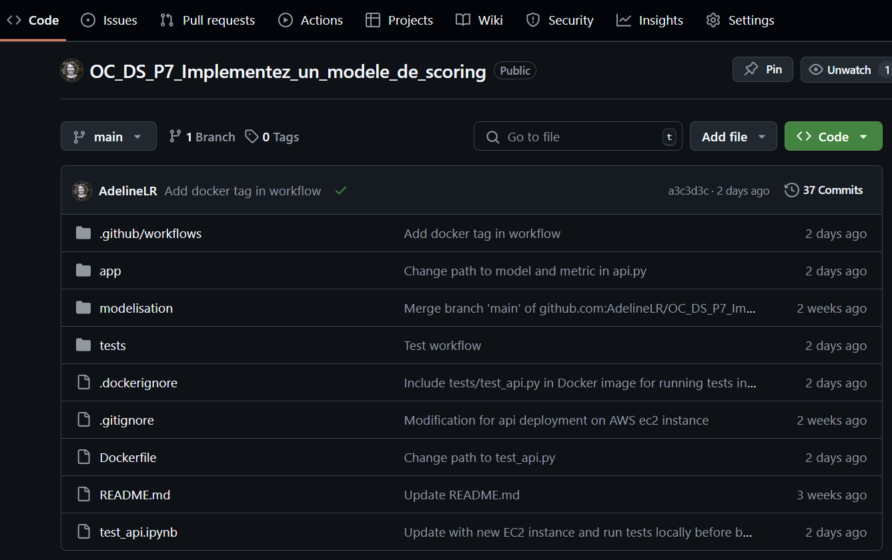

GitHub repository :
https://github.com/AdelineLR/OC_DS_P7_Implementez_un_modele_de_scoring

Slide 3
Lien vers API
http://35.172.183.147/

